Slide 1


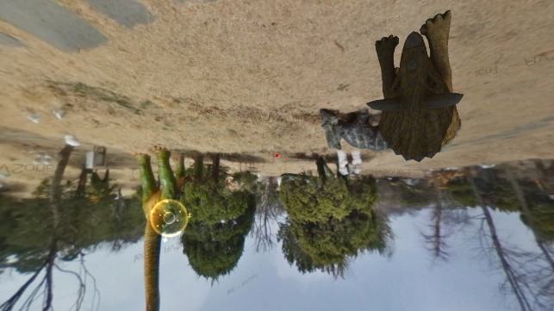
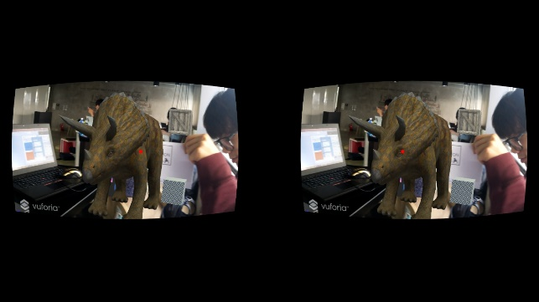
15조. Living
Exhibition
담당교수 : 주용수
팀원 : 박희상 / 안재현
안준열 / 이산하
프로젝트 소개
유명한 영화인 ‘박물관이 살아있다’ 에서 전시물이 움직이는 것에 모티브를 받아 어플을 만들게 되었습니다. 사람들이 편하고 흥미롭게 박물관을 관람할 수 있도록 도와주는 어플 Living Exhibition입니다. 일반적인 박물관 어플과 다르게 사용자는 VR과 AR을 사용하여
전시물을 생생하게 관람할 수 있습니다.
실행화면
VR AR
기대효과
사용자 흥미유발
박물관 활성화
거리제약
극복
정보습득
박물관 홍보
편리한 관람

